Slide 1
NN
17721695-金宇

Slide 2
目录
1.神经网络概述
2.DNN
3.CNN

Slide 3
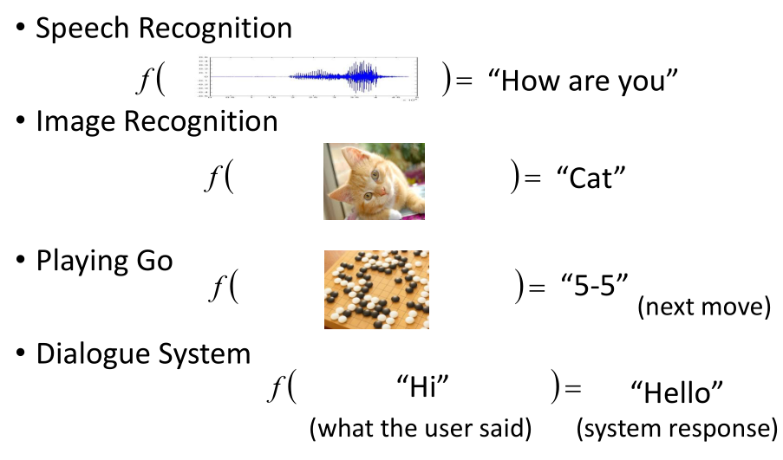
学习≈寻找一个函数

Slide 4
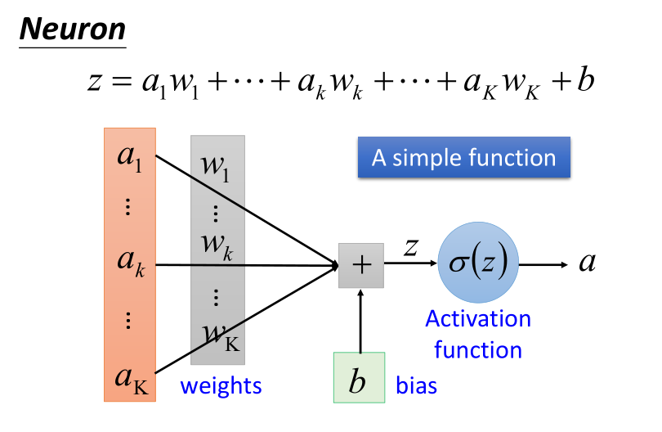
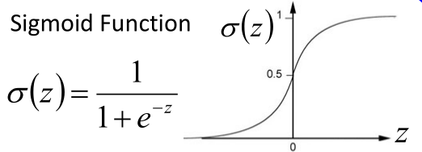
神经网络-神经元

Slide 5
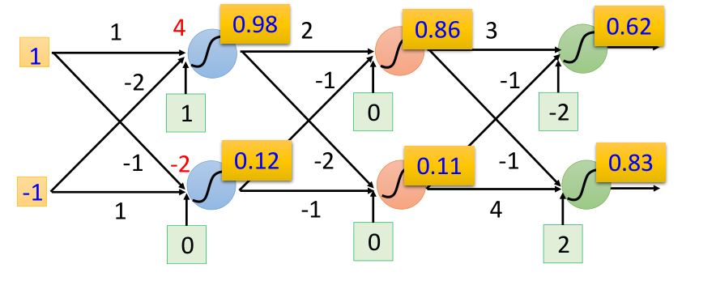

全连接前馈网络
每个神经元只与前一层的神经元相连。接收前一层的输出，并输出给下一层．各层间没有反馈。

Slide 6
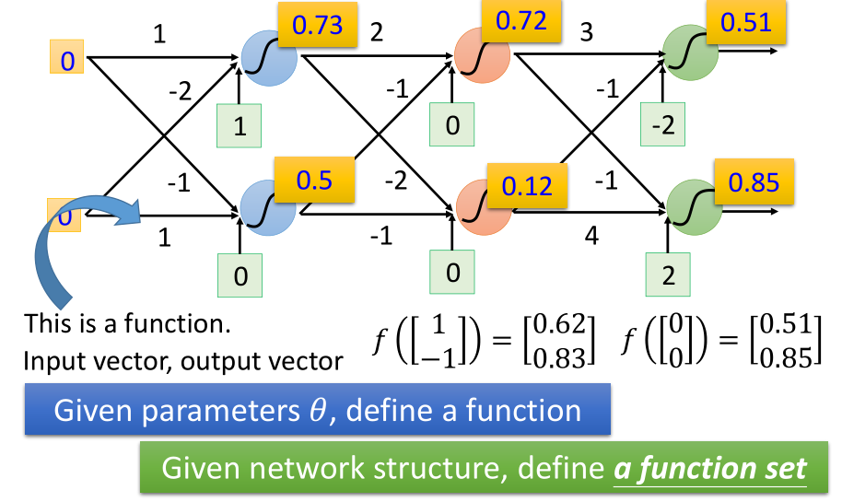
全连接前馈网络

Slide 7
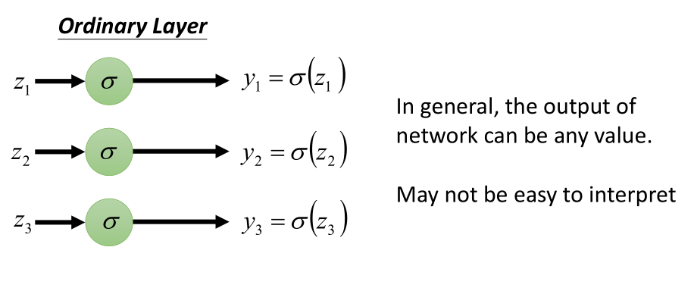
输出层

Slide 8
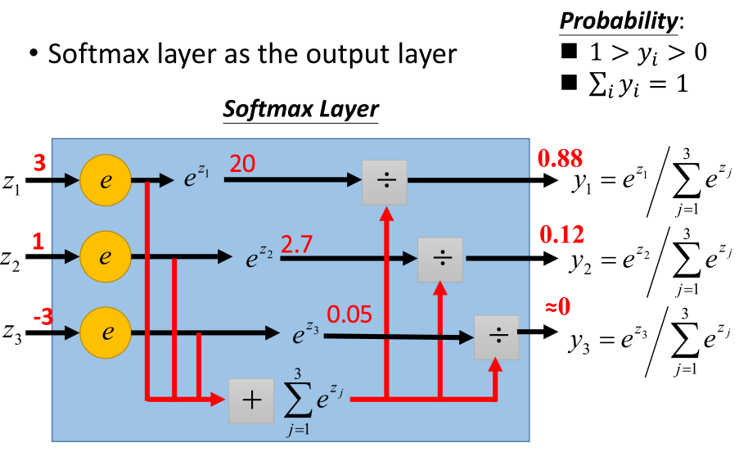
输出层

Slide 9
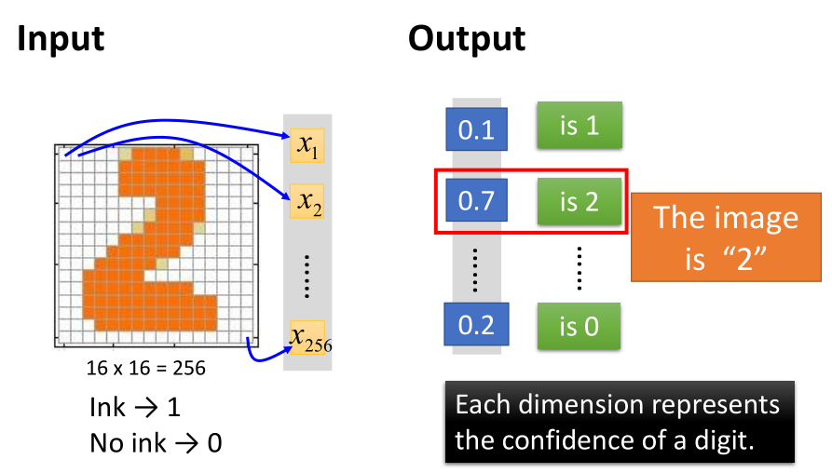

应用实例

Slide 10
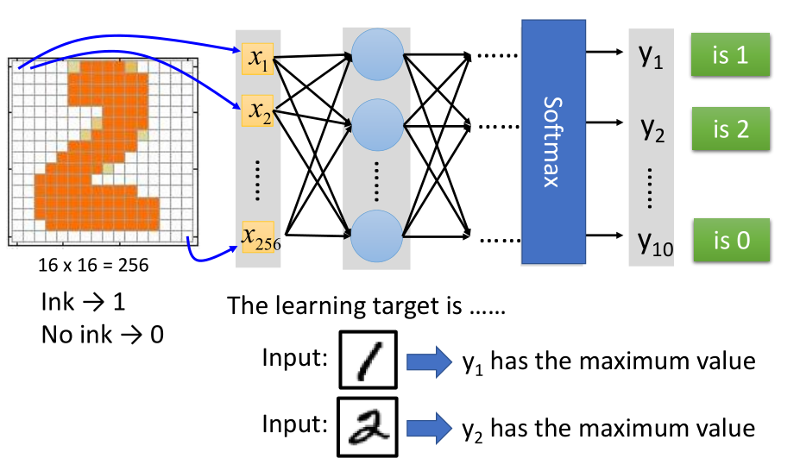
学习目标

Slide 11
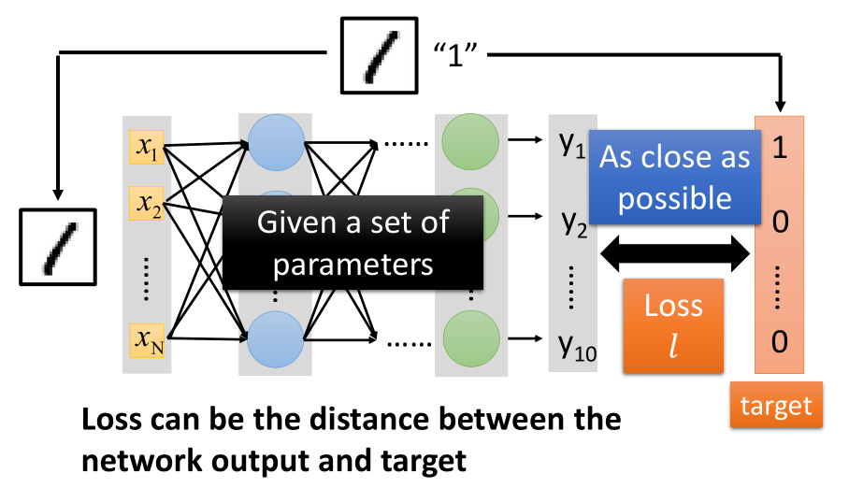
损失

Slide 12
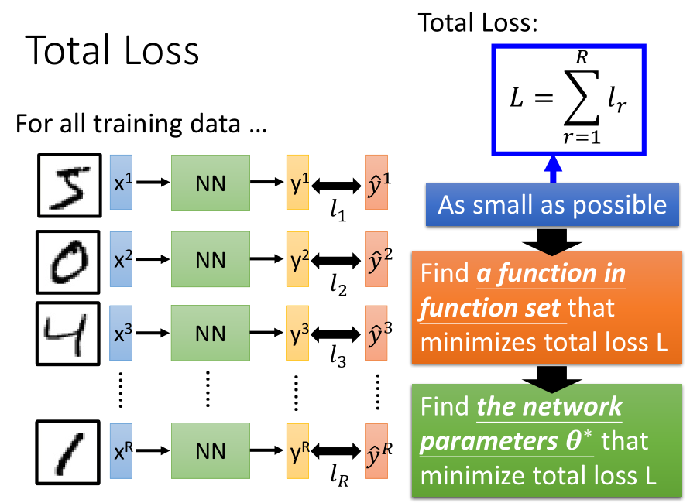

Slide 13
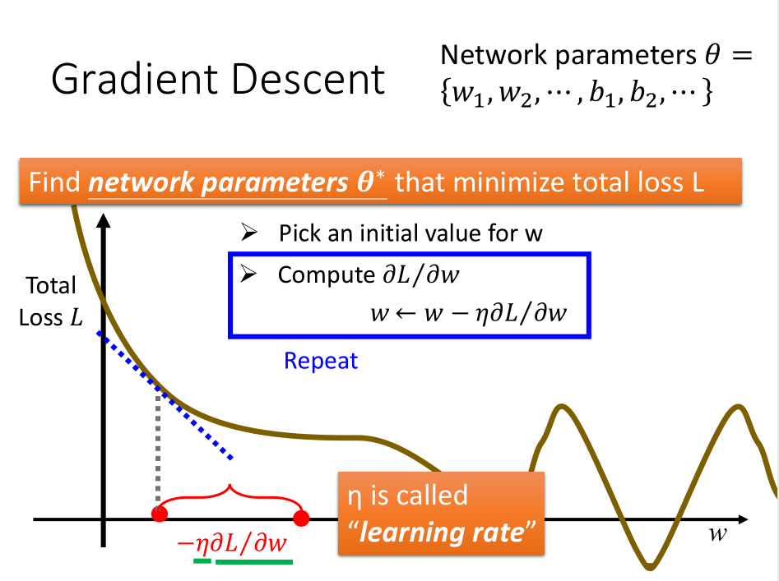

Slide 14
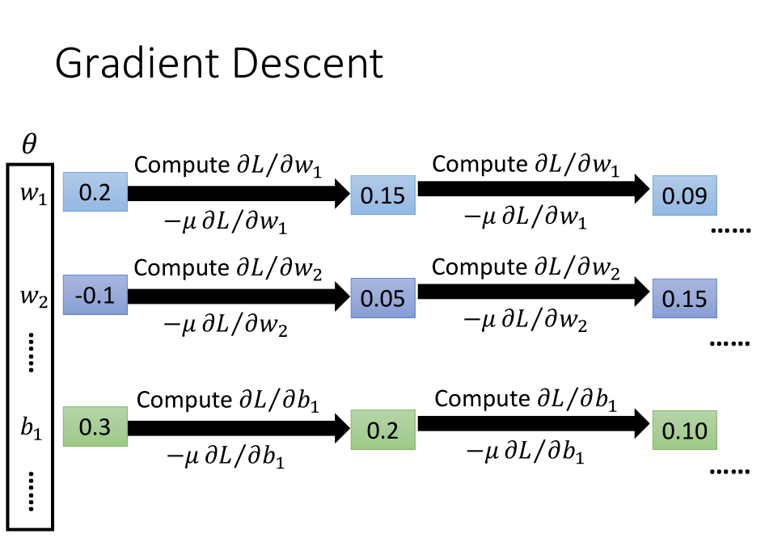

Slide 15
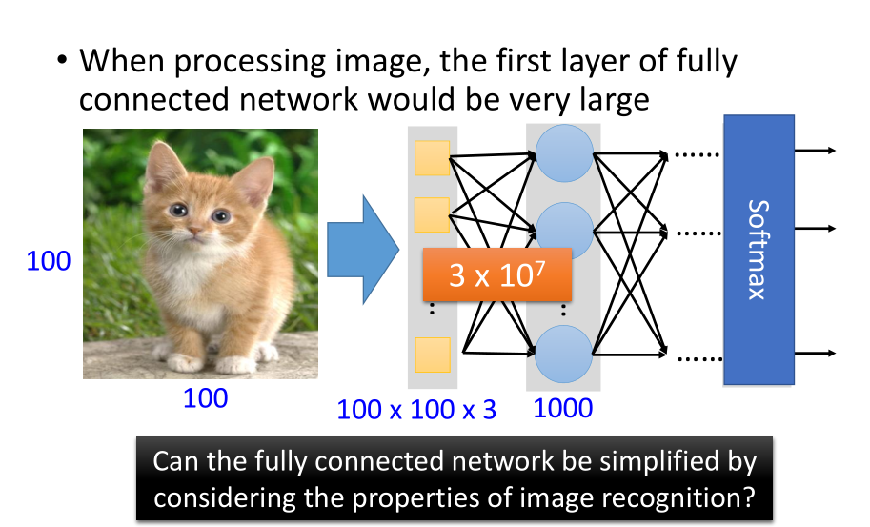
CNN

Slide 16
假设输入的是一幅像素为1K*1K的图像，隐含层有1M个节点，光这一层就有10^12个权重需要训练，这不仅容易过拟合，而且极容易陷入局部最优。
另外，图像中有固有的局部模式(比如轮廓、边界，人的眼睛、鼻子、嘴等)可以利用，显然应该将图像处理中的概念和神经网络技术相结合。此时我们可以祭出题主所说的卷积神经网络CNN。对于CNN来说，并不是所有上下层神经元都能直接相连，而是通过“卷积核”作为中介。同一个卷积核在所有图像内是共享的，图像通过卷积操作后仍然保留原先的位置关系。

Slide 17
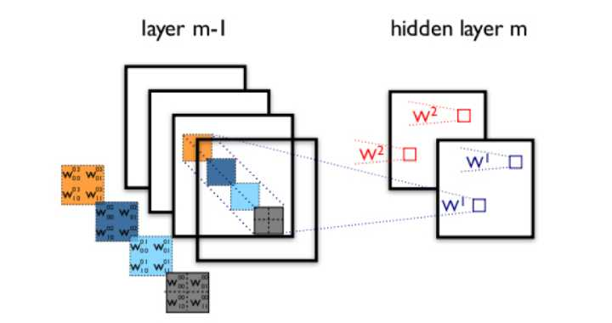
假设图3中m-1=1是输入层，我们需要识别一幅彩色图像，这幅图像具有四个通道ARGB(透明度和红绿蓝，对应了四幅相同大小的图像)，假设卷积核大小为100*100，共使用100个卷积核w1到w100(从直觉来看，每个卷积核应该学习到不同的结构特征)。
用w1在ARGB图像上进行卷积操作，可以得到隐含层的第一幅图像;这幅隐含层图像左上角第一个像素是四幅输入图像左上角100*100区域内像素的加权求和，以此类推。
同理，算上其他卷积核，隐含层对应100幅“图像”。每幅图像对是对原始图像中不同特征的响应。

Slide 18
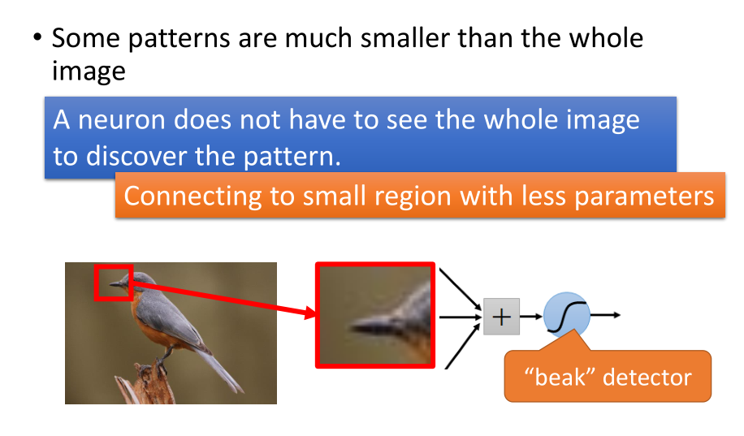

Slide 19
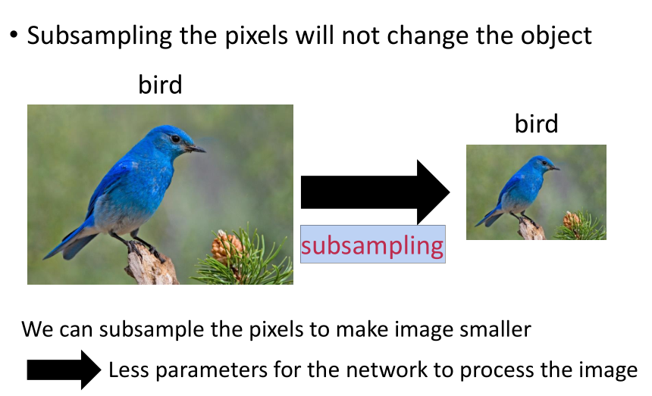
下采样

Slide 20

下采样原理：对于一幅图像I尺寸为M*N，对其进行s倍下采样，即得到(M/s)*(N/s)尺寸的得分辨率图像，当然s应该是M和N的公约数才行，如果考虑的是矩阵形式的图像，就是把原始图像s*s窗口内的图像变成一个像素，这个像素点的值就是窗口内所有像素的均值：

Slide 21
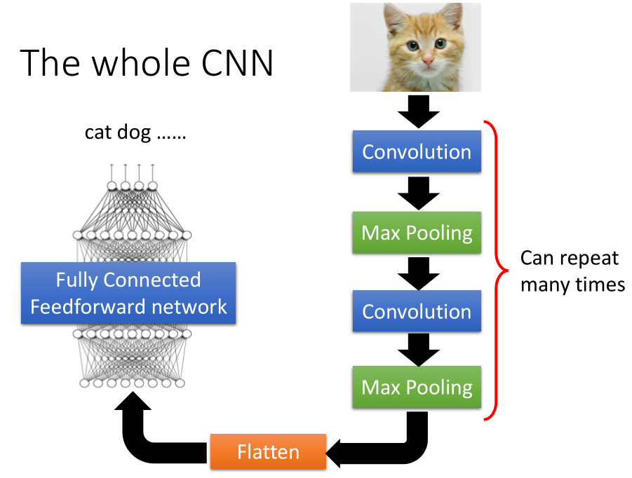

Slide 22
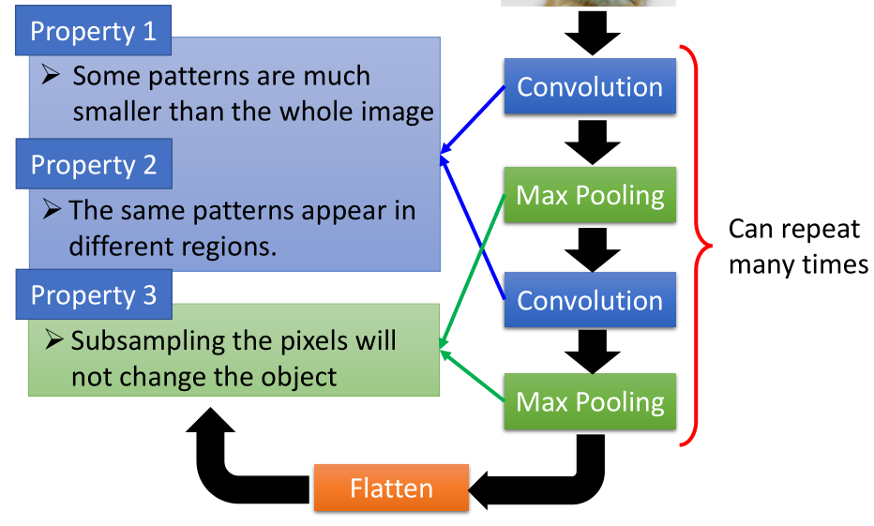
卷积和采样的性质

Slide 23
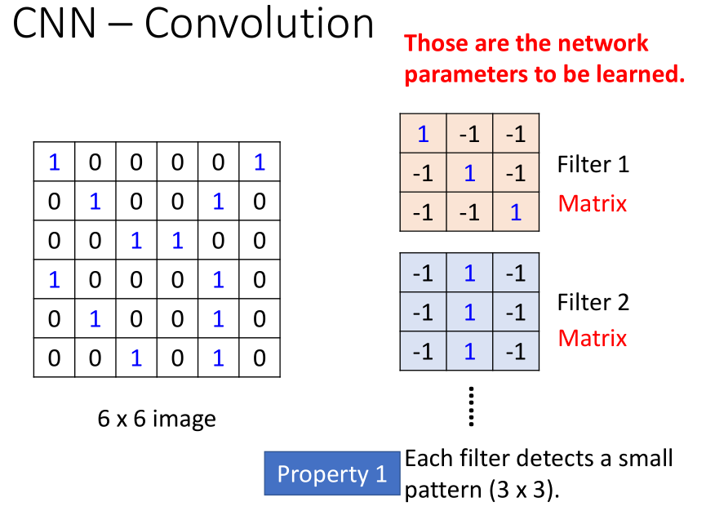
卷积操作

Slide 24
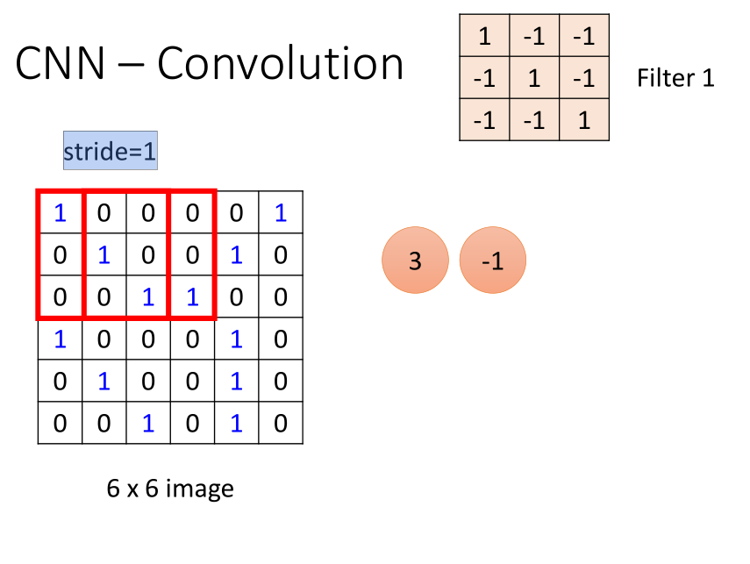

Slide 25
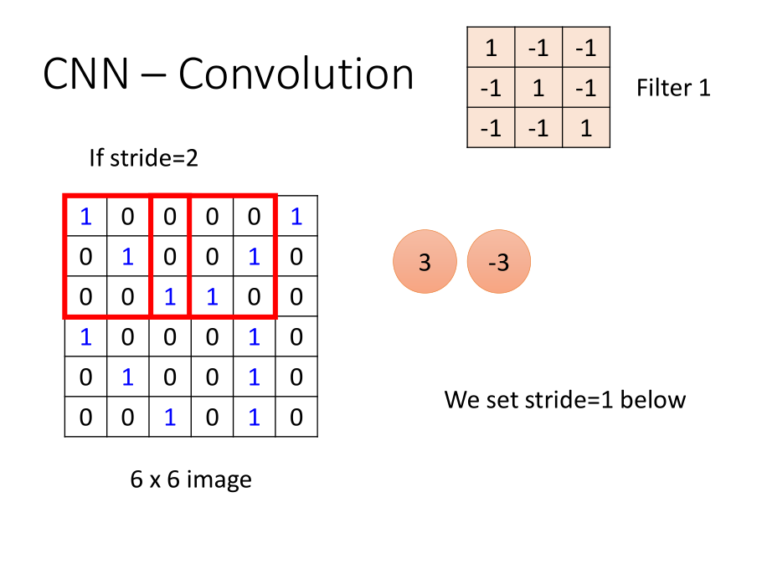

Slide 26
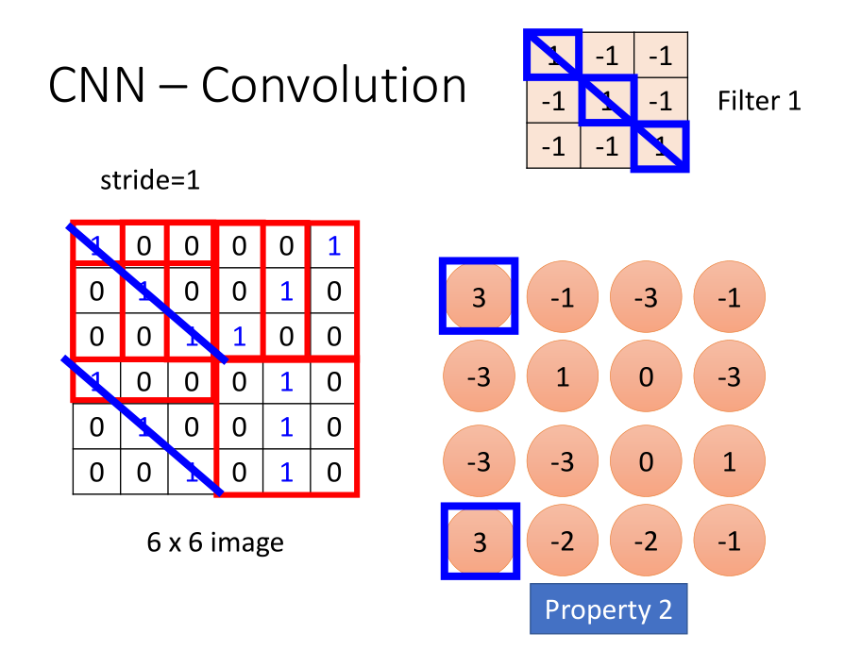
满足不变性

Slide 27
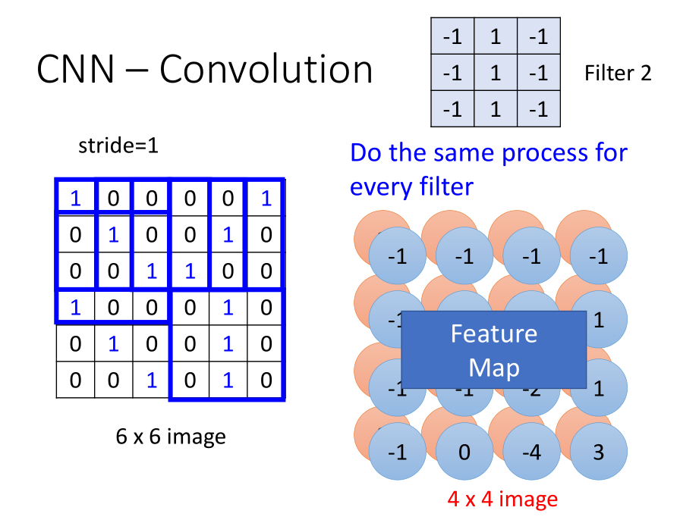
多个卷积层

Slide 28
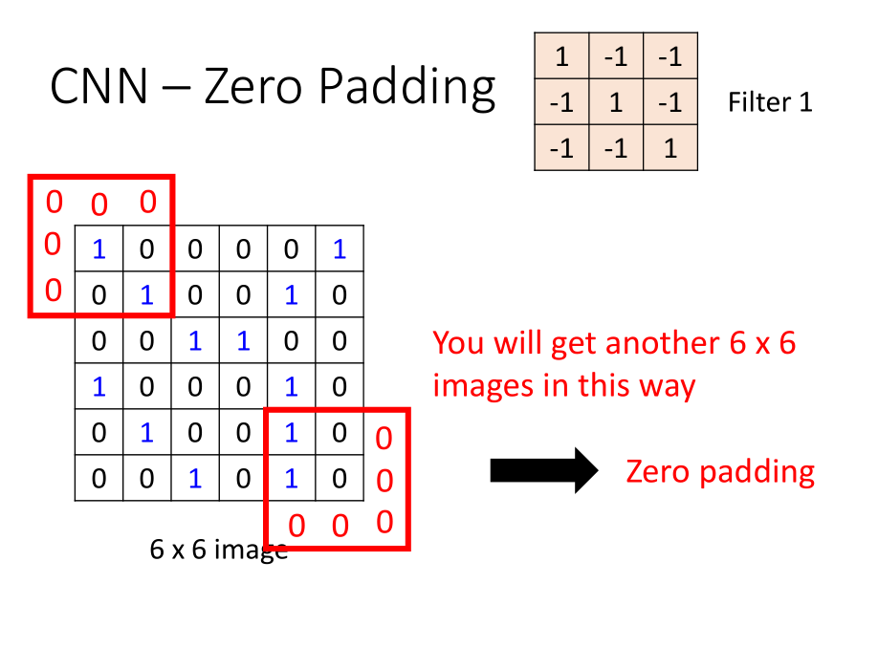
可以加上一个0间隔

Slide 29
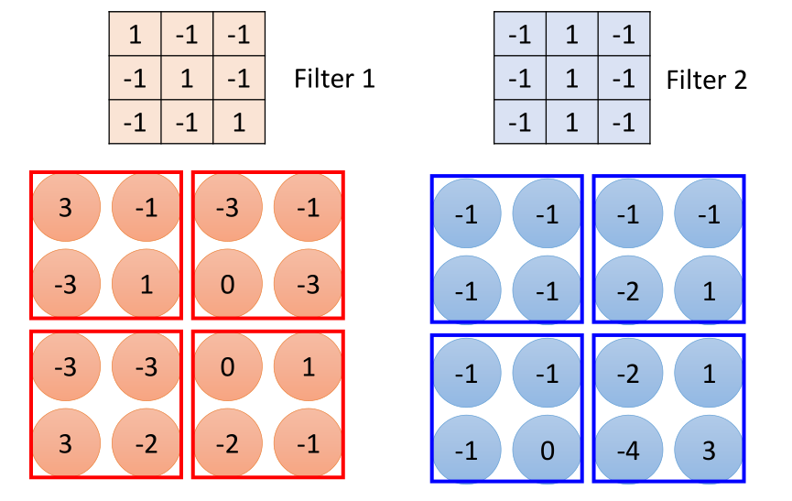
Max Pooling
整个图片被不重叠的分割成若干个同样大小的小块（pooling size）。每个小块内只取最大的数字，再舍弃其他节点后，保持原有的平面结构得出 output。

Slide 30
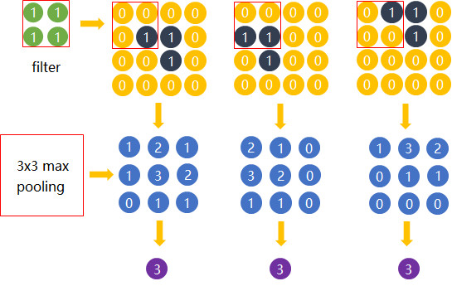
Max Pooling原理
考虑探测 “横折” 这个形状。 卷积后得到 3x3 的 Feature Map 中，真正有用的就是数字为 3 的那个节点，其余数值对于这个任务而言都是无关的。

Slide 31
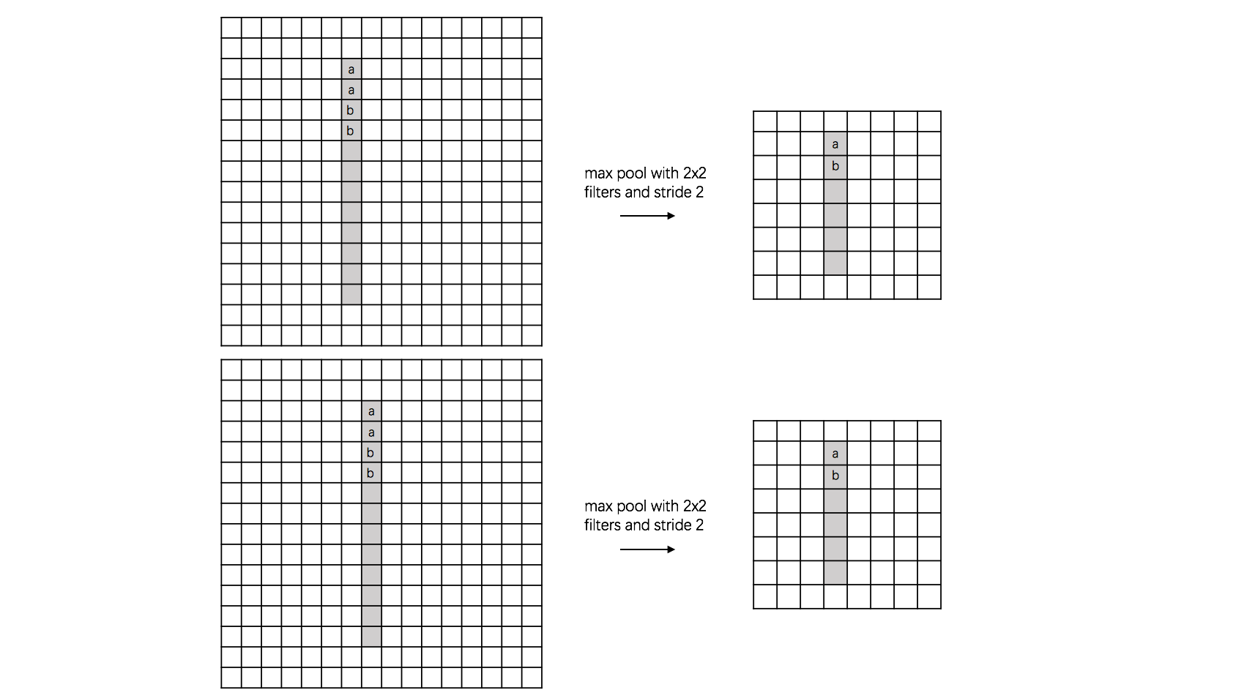
为什么要用pooling

Slide 32
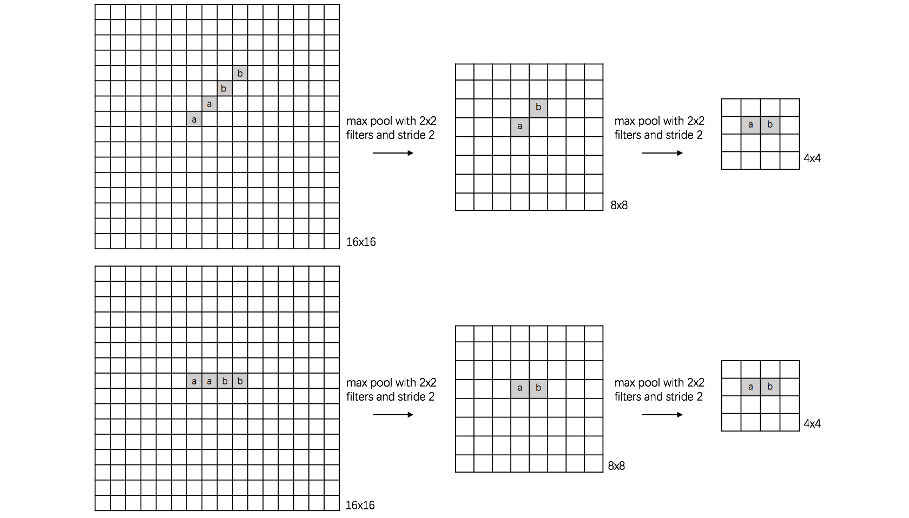
为什么要用pooling 2

Slide 33
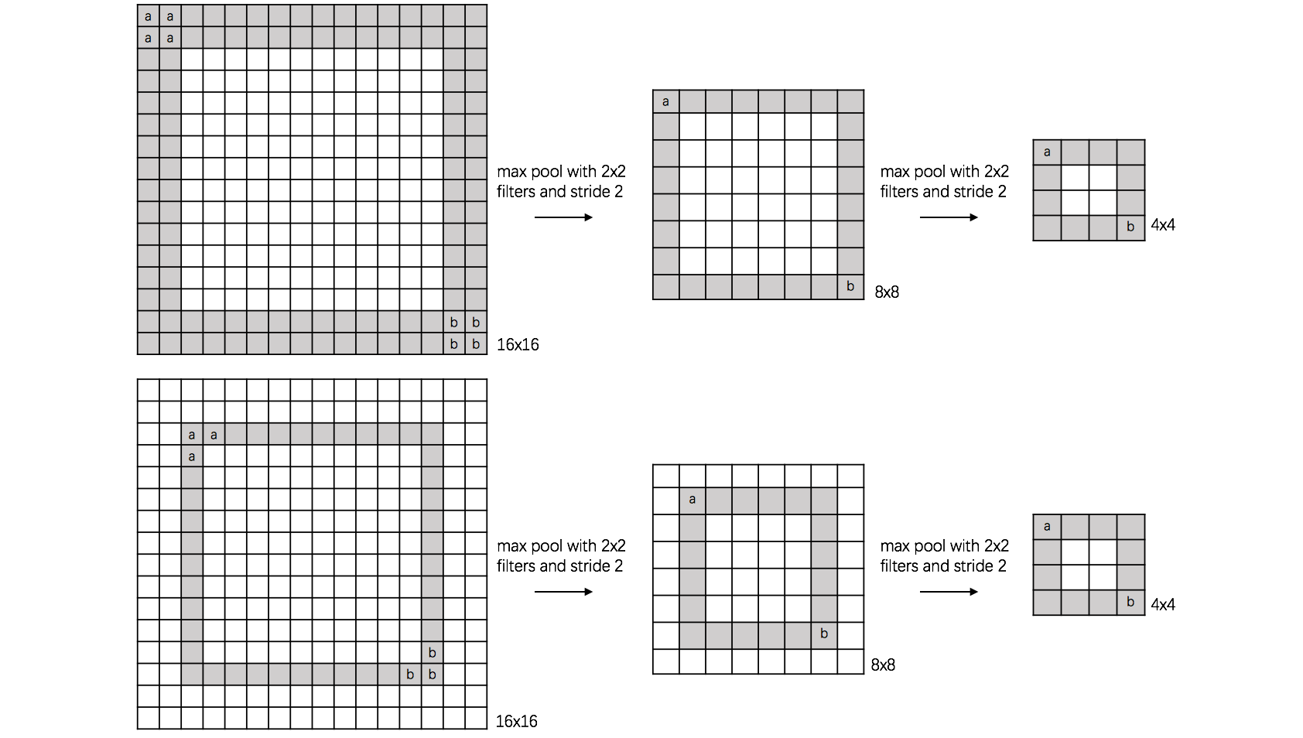
为什么要用pooling 3

Slide 34
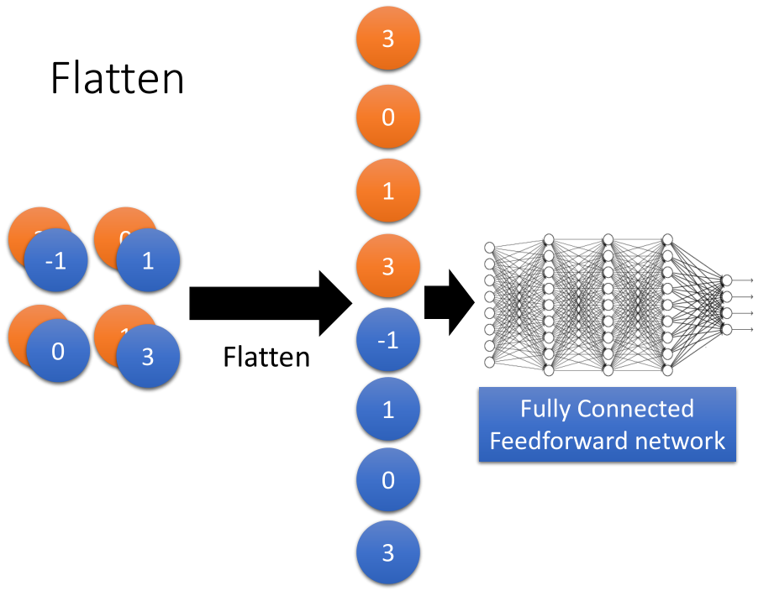
Flatten

